Slide 1
CHARTE GRAPHIQUE
Juin 2023

Slide 2
L’univers graphique de Recherche Data Gouv

Slide 3
Avec le deuxième Plan national pour la science ouverte, la structuration, le partage et l’ouverture des données s’ancrent davantage dans le paysage politique de la recherche française. Et ce, notamment une mesure d’envergure inscrite dans le projet Recherche Data Gouv : fédérer toutes les données de la recherche française en vue de les rendre accessibles et de les valoriser. Celles des publications scientifiques bien sûr mais aussi les données brutes qui se faufilent ici et là, avec leurs lots de métadonnées. C’est un véritable travail d’inventaire et de mise en avant qui se fera étroitement au rythme des dépôts de données.
Accompagner les chercheurs
Recherche Data Gouv aspire également à guider le chercheur dans sa gestion des données dès le début du cycle de la donnée et dans sa culture du sujet. Ce volet accompagnement se décline en 3 parties - ateliers de la donnée, centres de référence thématiques et centres de ressources - complémentaires à celles de l’entrepôt et du catalogue.
L’ensemble de ces actions et la valorisation des données de la recherche se trouvent sur le portail éponyme du projet recherche.data.gouv.fr.
Le projet

Slide 4
Le logotype
Il s’accroche naturellement
au logo de data.gouv.fr

Slide 5
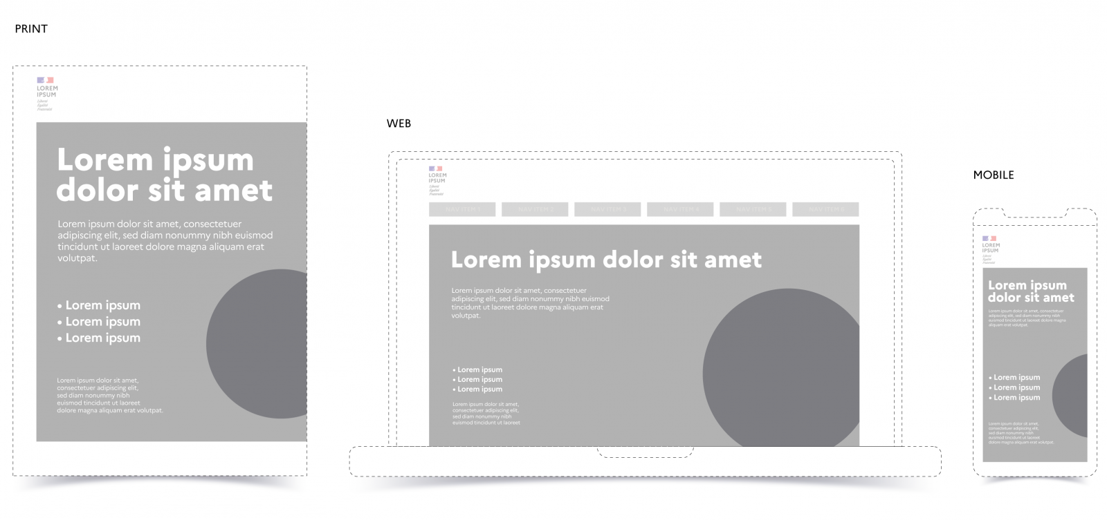
L’environnement du logo
Exemple 1 : La place dédiée du logo permet une identification harmonisée et claire
Plus de détails sur la charte de l’État :
https://www.gouvernement.fr/charte/charte-graphique-les-fondamentaux/introduction

Slide 6
L’environnement du logo
Exemple 2 : Hors fond blanc, user d’un cadre blanc
Plus de détails sur la charte de l’État :
https://www.gouvernement.fr/charte/charte-graphique-les-fondamentaux/introduction

Slide 7
Marianne
La typographie Marianne a été spécialement dessinée pour répondre à des besoins d’identification, de sobriété et de lisibilité des supports de communication. Elle a été développée pour un usage exclusif par les acteurs de la sphère étatique. Son dessin fait référence au patrimoine typographique français pour les proportions : elles sont basées sur la capitale romaine pour les capitales et sur le Garamond pour les bas de casse. La construction géométrique et synthétique (ponctuation très simple et ronde) contraste avec des formes traditionnelles plus écrites (queue du /Q, /a et /g avec deux boucles...).
À noter : exclusivement en papeterie et en bureautique, l'utilisation de la typographie Arial est autorisée en substitution.
La typographie
A
ABCDEFGHIJKLMNOPQRSTUVWXYZ
abcdefghijklmnopqrstuvwxyz

Slide 8
La baseline
Un écosystème au service du partage
et de l’ouverture des données de recherche
An ecosystem for sharing and opening research data
Un écosystème
au service du partage
et de l’ouverture
des données de recherche
An ecosystem
for sharing and opening
research data

Slide 9
Couleurs de base pour booster la lisibilité, le contraste
NOIR #000000
R 0 / V 0 / B 0
BLANC #ffffff
R 255 / V255 / B255
Couleur identitaire reliée à l’univers de la science ouverte, du 2nd Plan National de la Science Ouverte
La palette
- web -
VERT MENTHE #12b09d
R 18 / V 176 / B 157
Couleur primaire rattachée à l’environnement graphique de la charte de l’Etat
BLEU ÉTAT #000091
R 46 / V 58 / B 119

Slide 10
Couleur identitaire reliée à l’univers de la science ouverte, du 2nd Plan National de la Science Ouverte
VERT MENTHE #12b09d
R 18 / V 176 / B 157
La palette
- vidéo -
Couleur primaire rattachée à l’environnement graphique de la charte de l’Etat
BLEU ÉTAT #000091
R 46 / V 58 / B 119
Couleur tertiaire pour dynamiser et équilibrer les outils avec parcimonie
JAUNE MAÏS #fbe769
R 251 V 231 B 105

Slide 11
Pour un contraste du texte optimal
NOIR #000000
C 0 / M 0 / J 0 / N 0
BLANC #ffffff
La palette
- print -
C 0 / M 0 / J 0 / N 0
Couleur identitaire reliée à l’univers de la science ouverte, du 2nd Plan National de la Science Ouverte
VERT MENTHE #12b09d
C 75 / M 0 / J 47 / N 0

Slide 12
ECOSYSTEME
Fédérer l’ensemble des acteurs, relier les différents dispositifs du projet
Les graphismes
Des traits très fins, des aplats limpides en accord avec la Charte de l’Etat
LOSANGES
Notion de données
Eléments disponibles en .ai

Slide 13
Un ensemble de losanges qui S’EMPILENT et qui s’étirent, se déploient
Les losanges se distinguent, se CLASSENT
Les losanges tels des services COMPLÉMENTAIRES se rejoignent
Les macarons
Pour identifier les différents modules
et développer le sentiment d’appartenance
Un GUICHET unique/des losanges qui propulse(nt) vers d’autres modules
Les losanges tels la BOUSSOLE écho aux thématiques
Des losanges tels un SOCLE sur lequel s’appuyer
Une Marianne forte marque l’envergure nationale
Un renvoi fort vers le portail web pour découvrir Recherche Data Gouv
La couleur identifiée pour la science ouverte dans ce contexte
Un rond sobre, écho aux puits de la donnée, permettant de décliner le macaron en badge, en label
Des losanges, tels les losanges empilés aux couleurs , qui (se ré)organisent les diverses facettes de Recherche Data Gouv
Eléments disponibles en .ai

Slide 14
Les macarons
En anglais
Eléments disponibles en .ai

Slide 15
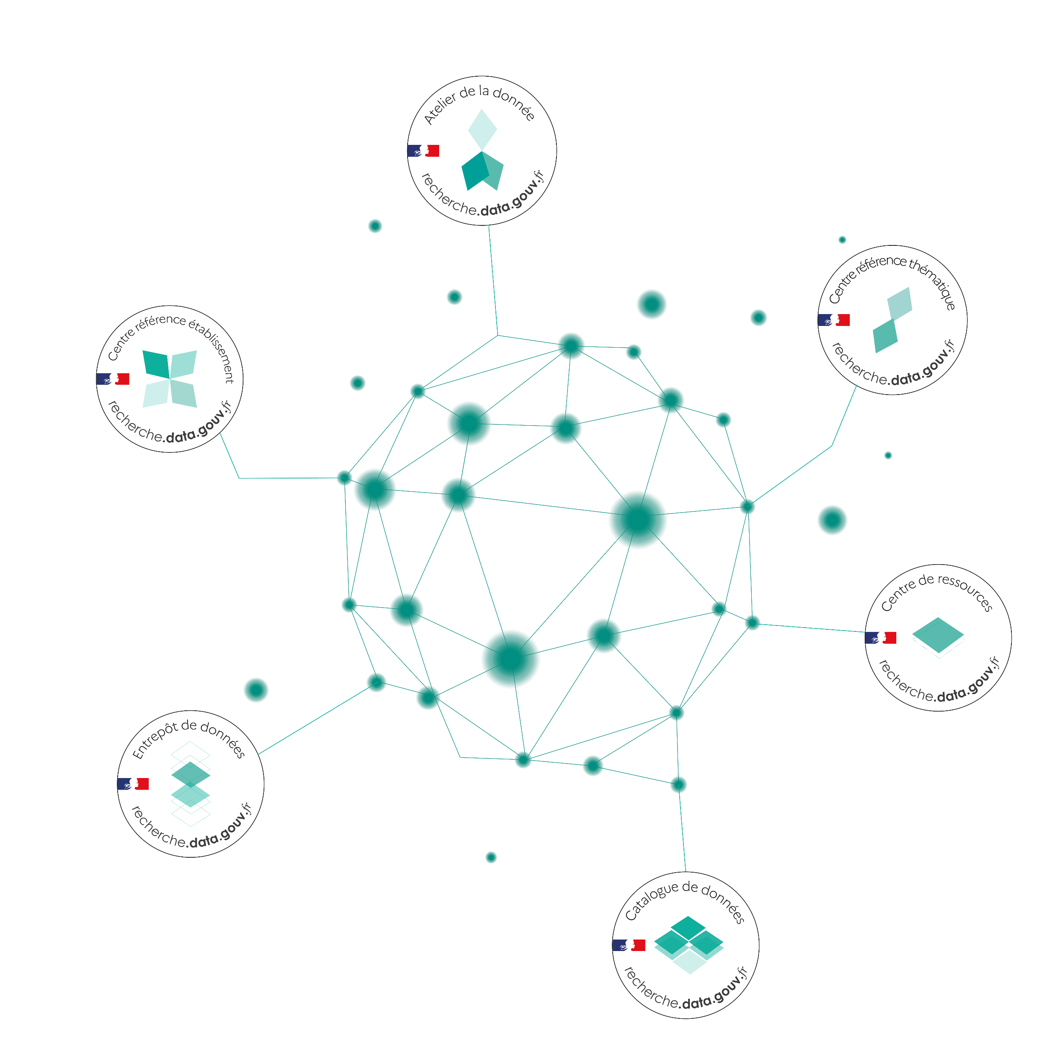
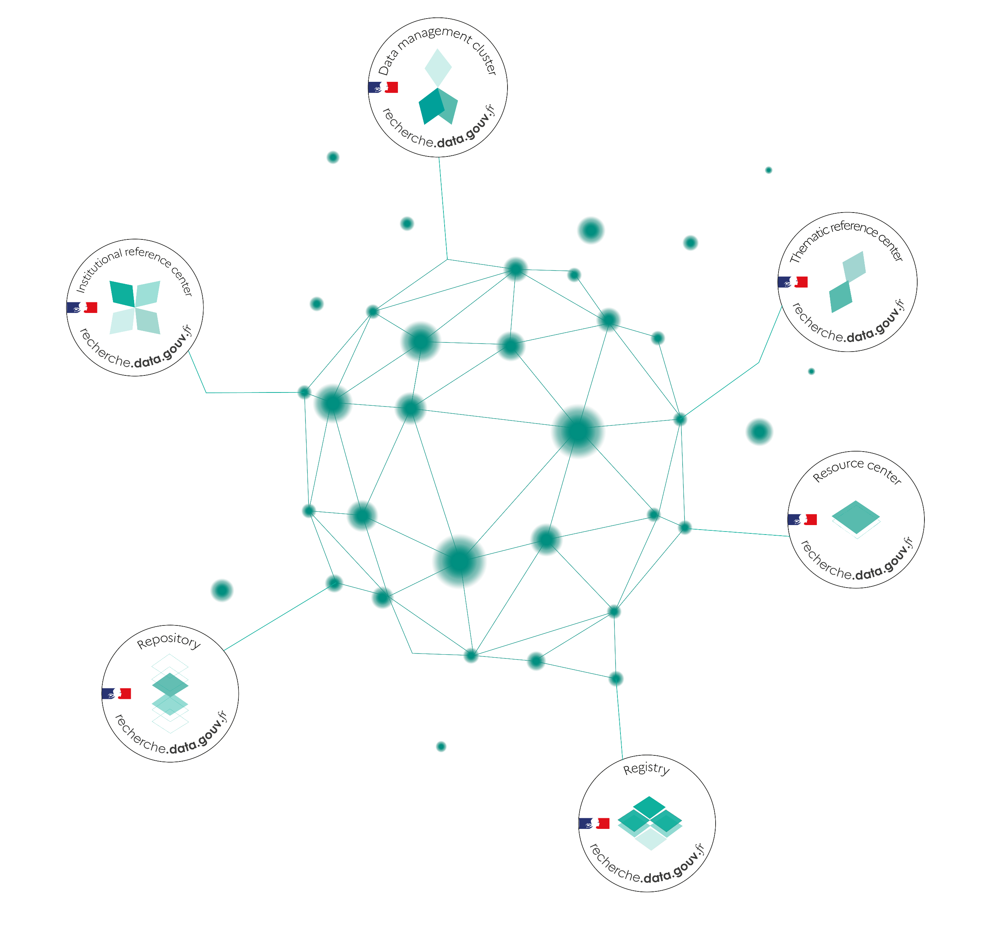
L’écosystème
En anglais

Slide 16
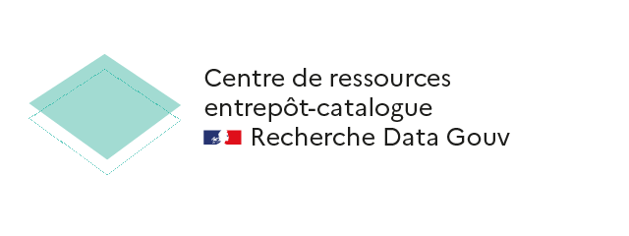
Les centres de ressources
Eléments disponibles en .ai

Slide 17
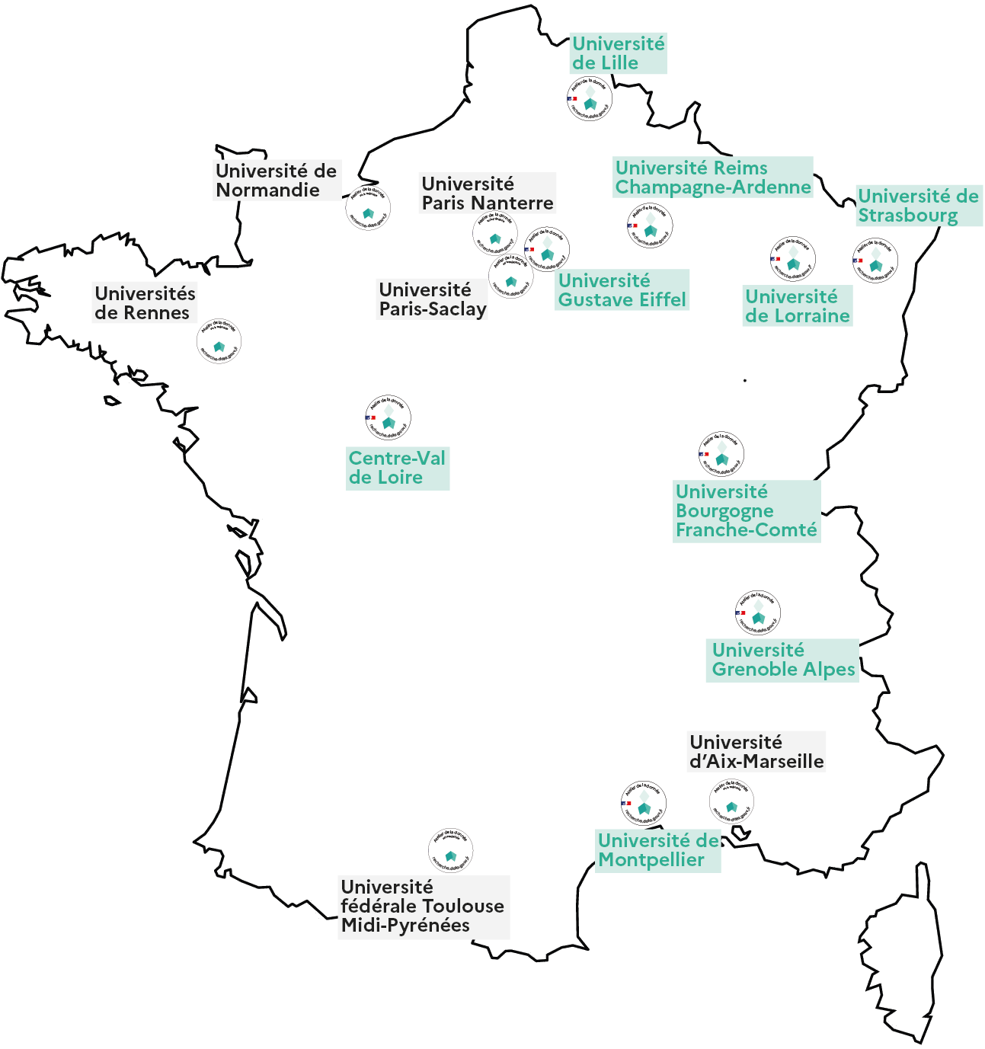
La carte des ateliers de la donnée
Macaron pour illustrer les ateliers de la donnée sur la trajectoire

Slide 18
Les visuels complémentaires
Devenir atelier
Créer un espace institutionnel
Eléments disponibles en .ai

Slide 19
Bannières web
Autres outils
Brochure
3 volets
Kakemonos
Badges
Autocollants

Slide 20
II. FAQ Communication

Slide 21
1. Un acteur souhaite valoriser son engagement au sein de Recherche Data Gouv, quelle charte utiliser?
Leur charte graphique permet de souligner leur engagement dans Recherche Data Gouv et d’être reconnu sur leurs propres canaux de communication.
Les macarons Recherche Data Gouv peuvent être employés pour appuyer l’appartenance à l’écosystème.
L’acteur peut également relayer, utiliser « tels quels » les outils Recherche Data Gouv mis à disposition (Kakemono, brochure, etc.).
Qui réalise l’outil ? Les équipes qui souhaitent valoriser leur appartenance, avec appui de la chargée de communication Recherche Data Gouv et d’éléments graphiques, éditoriaux.

Slide 22
2. Je suis un acteur de l’écosystème qui souhaite produire des outils de communication Recherche Data Gouv (affiche, flyer, vidéo etc.).
Quelle charte déployer ?
C’est un produit 100% Recherche Data Gouv : la charte correspondante est celle de Recherche Data Gouv.
Tout projet d’outil de communication Recherche Data Gouv doit être pensé dès le début avec la communication de Recherche Data Gouv qui répond et qui est conforme à la charte de l’Etat. Au-delà de s’assurer du bon maintien de la charte graphique et la continuité éditoriale, cela permet d’inclure ce projet dans un plan de communication adéquat à l’échelle de l’écosystème et donc de penser le rayonnement de l’outil.

Slide 23
3. Où trouver le fichier source du kakemono Recherche Data Gouv pour l’imprimer ?
Un simple mail à Nadège Joly avec la demande du fichier au format souhaité suffit
A noter, une page Kit communication sur le portail Recherche Data Gouv recense les principaux visuels utilisés.

Slide 24
4. Un atelier de la donnée/centre de référence thématique/centre de référence établissement/centre de ressources/espace institutionnel se demande quelle identité graphique déployer pour valoriser ses services.
Chaque acteur de l’écosystème est libre de posséder sa propre charte graphique au sens où il propose des services qui lui sont propres. L’usage des macarons permet d’asseoir l’appartenance à l’écosystème.
Une exception existe pour le centre de ressource entrepôt-catalogue qui est en totalité partie intégrante de Recherche Data Gouv et donc doit respecter la charte Recherche Data Gouv conforme à la charte de l’Etat.

Slide 25
5. Je dois présenter Recherche Data Gouv dans un séminaire. Existe-t-il un gabarit de PPT ? Un PPT avec le contenu rédigé ?
La page Kit communication sur le portail Recherche Data Gouv vise à regrouper les différents supports disponibles.
Un ppt à jour des dernières informations est disponible, il vous suffit de l’utiliser pour appuyer vos messages. Il est important de reprendre les éléments de langage disponibles dans le kit et sur le site lui-même.
Un simple mail à Nadège Joly avec la demande du fichier au format souhaité suffit.

Slide 26
6. Je souhaite ajouter/modifier un contenu présent sur le portail recherche.data.gouv.fr. Comment faire ?
Le comité de rédaction est l’instance en charge de l’éditorialisation du portail.

Slide 27
CONTACT
Nadège Joly
Chargée de communication Recherche Data Gouv
nadege.joly@univ-lille.fr

